Slide 1



Разумная разработка интернет-магазина: функционал и сценарии работы
Михаил Беляев
руководитель представительства
«1С-Битрикс» в Санкт-Петербурге

Slide 2

Сайт - это часть бизнеса
Управляйте сайтом
быстро, просто и эффективно!
Безопасность Управление Коммуникации Web 2.0 Мобильность CMS Интернет-магазин Социальная сеть Многосайтовость CRM Производительность Поиск Веб-кластер Интеграция с 1С
Notes:
Интернет-бизнес популярен. Но ключевое – бизнес.

Slide 3


Знакомо?
Интернет-магазин… это сложные технологии, программирование, непонятные термины…
У меня нет времени в этом разбираться!

Slide 4

Думайте о своем бизнесе!
О технологиях подумаем мы.
Вы – эксперт в своем бизнесе,
«1С-Битрикс» – эксперт в веб-технологиях.
В платформе «1С-Битрикс» реализованы современные механизмы работы интернет-магазина, которые решат ваши бизнес-задачи.

Slide 5

Платформа «1С-Битрикс»
15 000+ интернет-магазинов
1 000+ готовых функциональных возможностей
система управления сайтом
быстрый запуск
интеграция с «1С»
бесплатная CRM
высокая производительность
максимальная безопасность

Slide 6
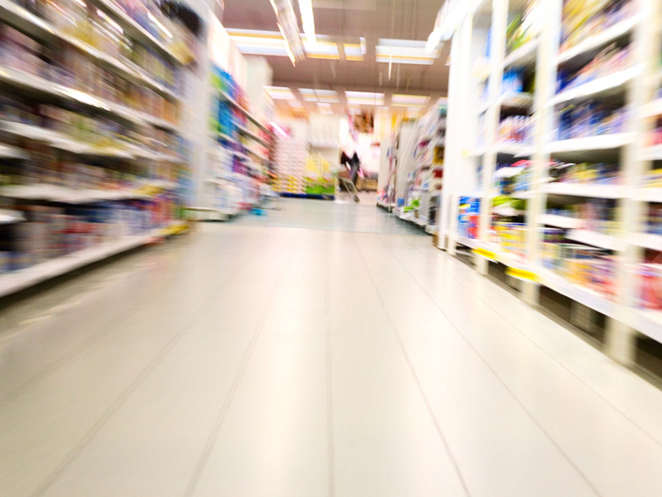
Сайт вашего интернет-магазина

Slide 7
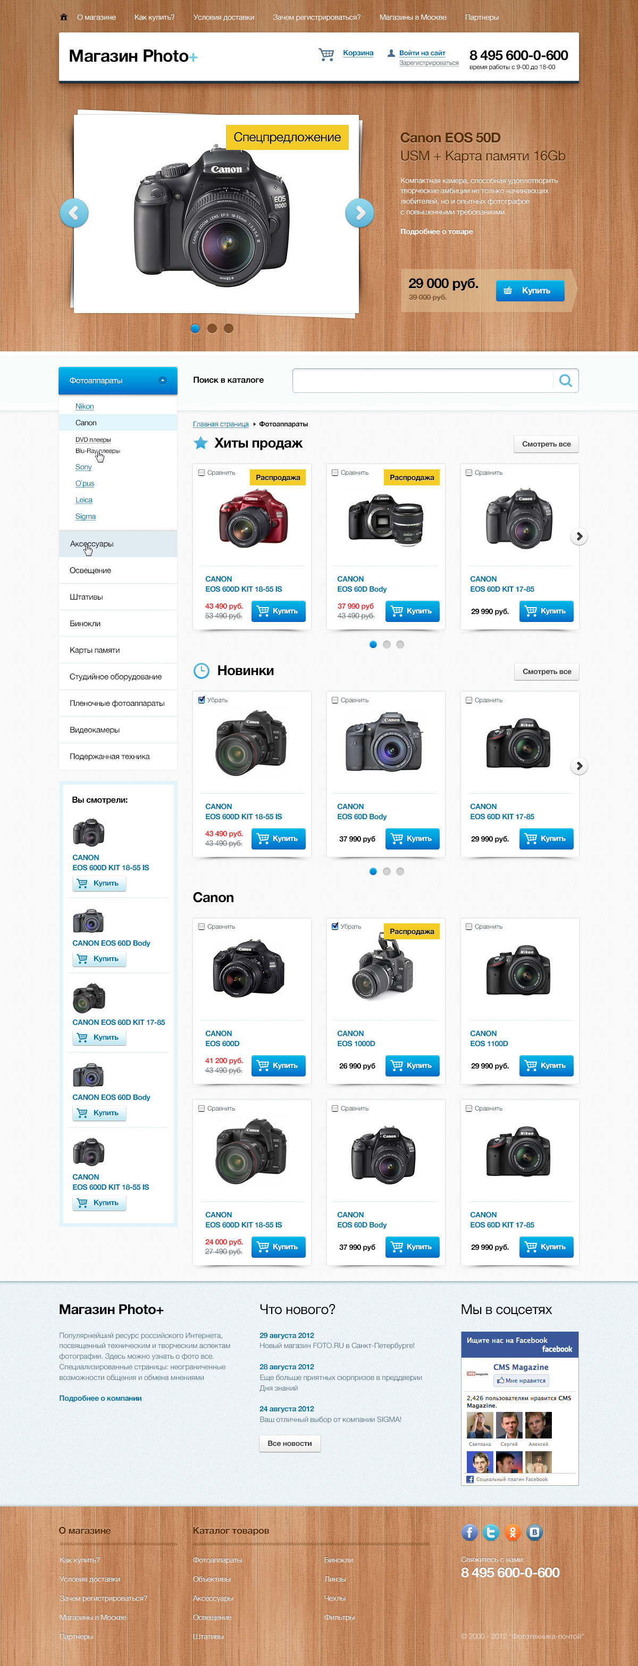
Ваш логотип
Контактная информация
Спецпредложение
Быстрый поиск в каталоге

Slide 8
Меню: каталог и категории товаров
Хиты и новинки

Slide 9
Кнопки соцсетей

Slide 10
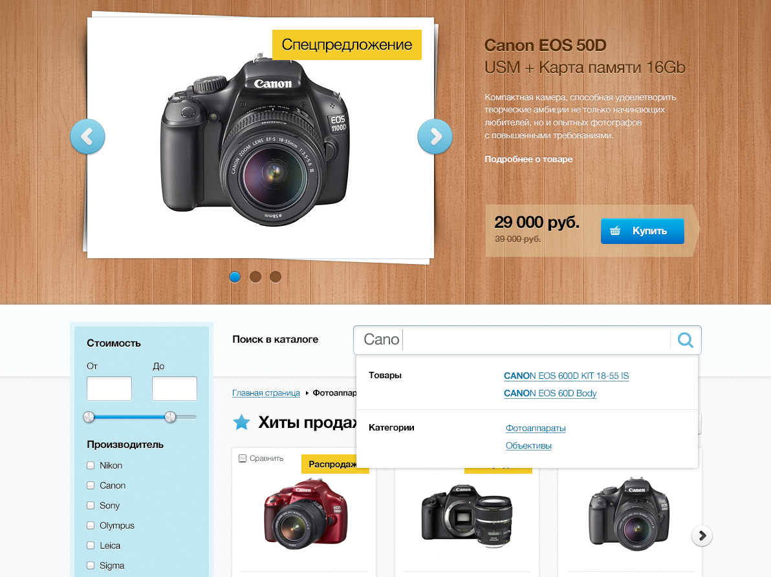
Поиск товара по фразам
Умный фильтр

Slide 11
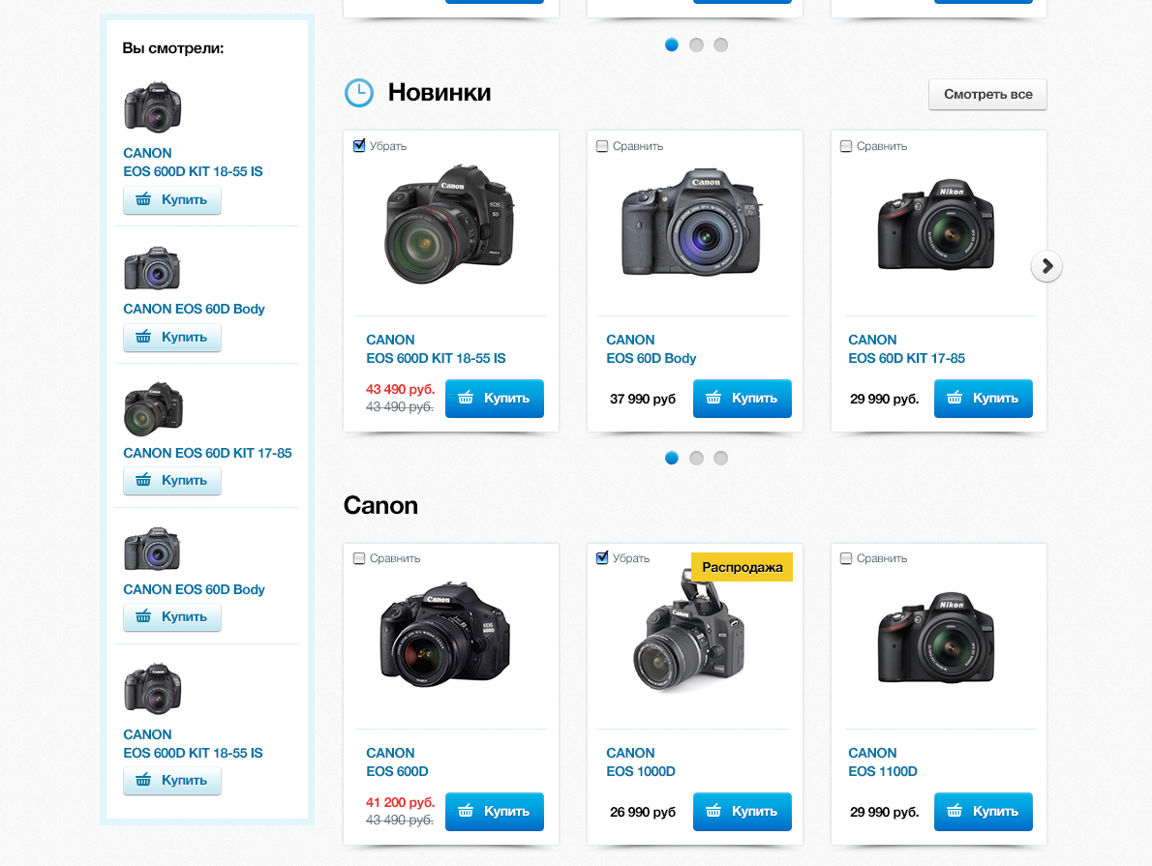
«Вы смотрели»

Slide 12
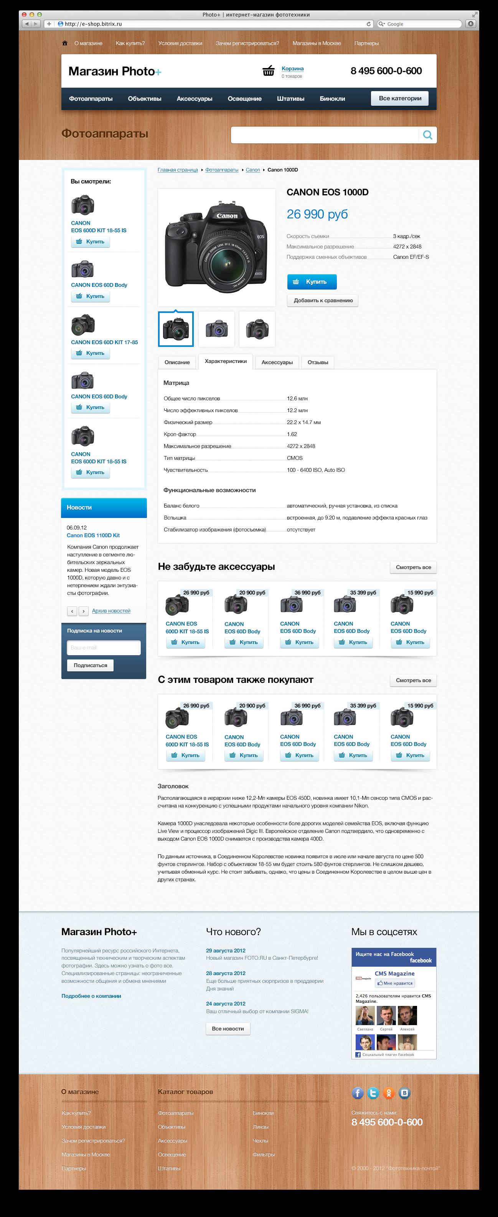
Карточка товара

Slide 13
Рекомендуемые аксессуары

Slide 14
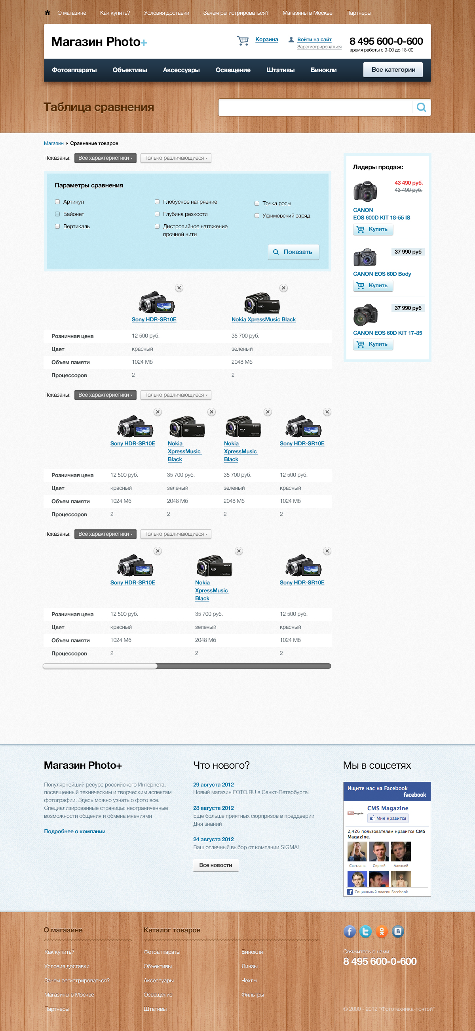
Сравнение товаров
Notes:
Для того, чтобы разобраться, нужен консультант. Или сравнение

Slide 15

Клиент быстро найдет нужный ему товар в вашем интернет-магазине.

Slide 16
Управление сайтом

Slide 17

Управление сайтом
«Эрмитаж» - это интерфейс, который позволяет легко и просто управлять сайтом:
упрощает освоение системы управления сайтом
снижает долю ошибочных действий пользователей и затраты на их обучение
экономит время при внесении любых изменений на сайт
Понятное управление магазином сократит время на обучение ваших менеджеров и дальнейшую работу

Slide 18
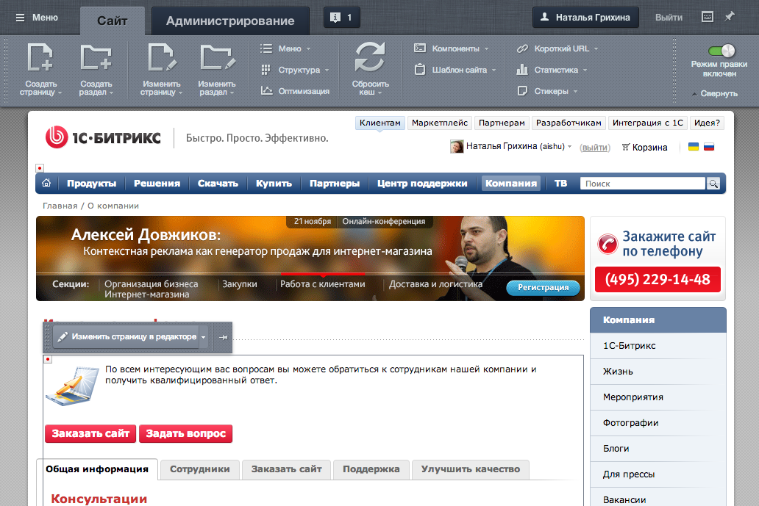
Управление «над сайтом»
Управление содержимым сайта непосредственно «по месту»
Кнопка «Меню» с доступными по одному клику действиями
Мастера создания страниц, разделов, сложных функциональных страниц
Диалоги «над сайтом»

Slide 19
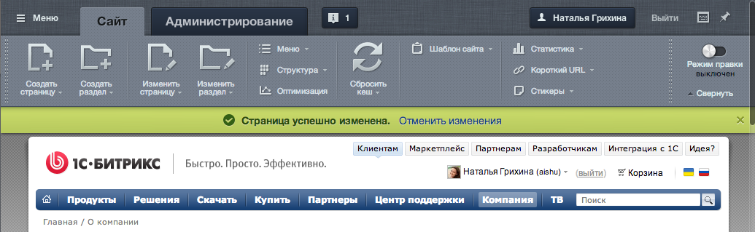
Отмена последнего действия
Не нужно бояться сделать что-то не так на странице, поскольку у вас всегда есть возможность отмены последнего действия.
После добавления, изменения страницы при необходимости вы просто отмените свое последнее действие.

Slide 20
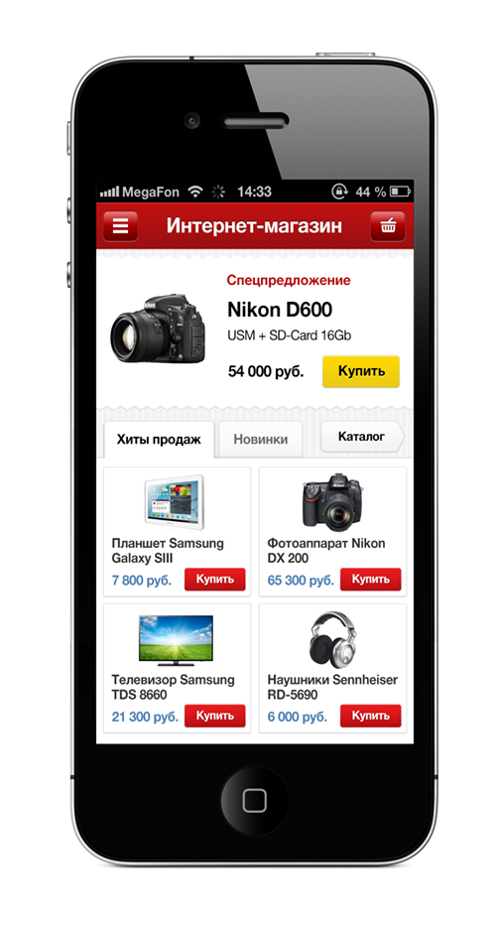




Мобильное приложение для интернет-магазина
Новые возможности для владельцев интернет-магазинов:
С помощью нового продукта «1С-Битрикс: Мобильное приложение» можно быстро выпустить мобильное приложение (для iOS и Android) для интернет-магазина и:
начать мобильную интернет-торговлю
повысить качество обслуживания клиентов
удерживать клиентов
наладить регулярные продажи
отправлять push-уведомления клиенту
задействовать новые способы маркетинга

Slide 21
Каталог товаров и прайс

Slide 22
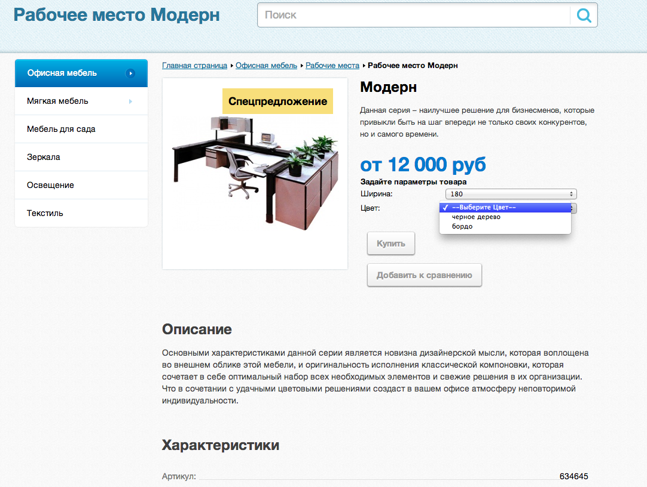
SKU
(торговое предложение)

Slide 23
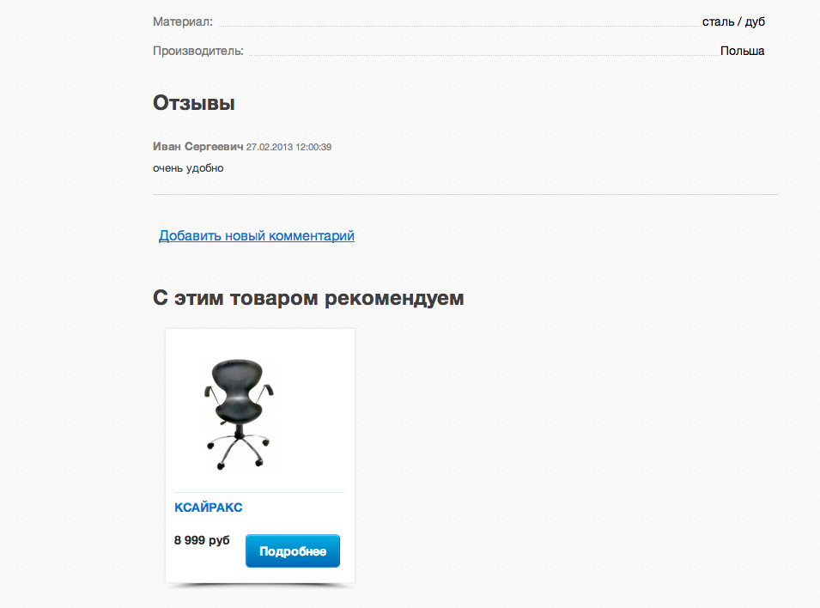
Отзывы
Рекомендуемые товары

Slide 24
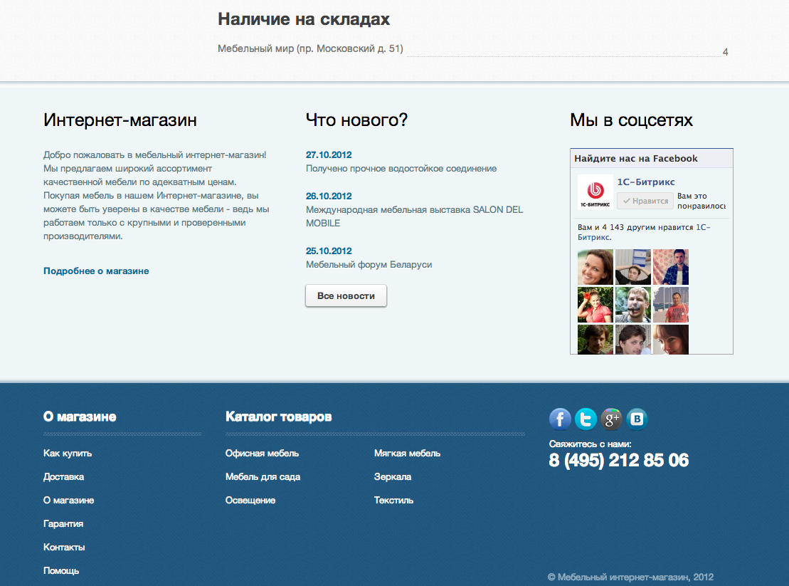
Наличие товара на складе

Slide 25
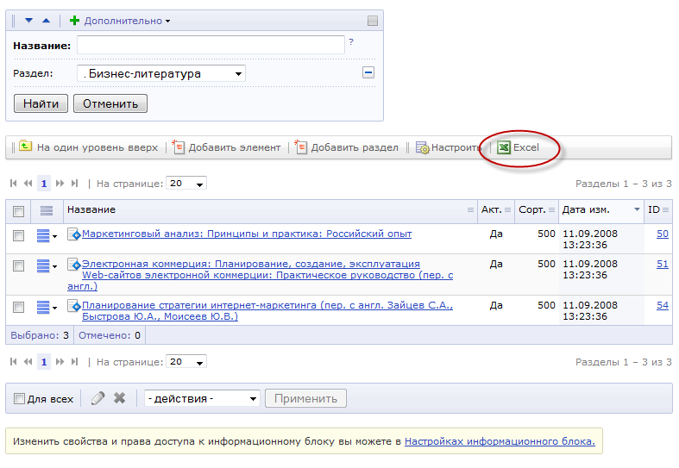
Импорт каталога товаров
Выгрузка каталога и цен из «1С:Предприятие 8.2»
Загрузка каталога в формате XML
Загрузка каталога в формате CSV из MS Excel
У вас уже готов каталог? Не теряйте время и загрузите его сразу на сайт.

Slide 26




Интеграция с «1С»
«1С:Предприятие 8.2» и «1С-Битрикс: Управление сайтом» редакции «Малый бизнес», «Бизнес» и «Бизнес веб-кластер» полностью интегрированы на уровне обмена данными.
Решаемые бизнес-задачи:
I. Обмен данными по товарам:
прайс-листа
каталога товаров
цен (розничных, оптовых, дилерских)
остатков на складе
II. Прием и обработка заказов
Поддерживаются различные бизнес-модели.
Подключите магазин к «1С» и обновляйте данные автоматически.

Slide 27
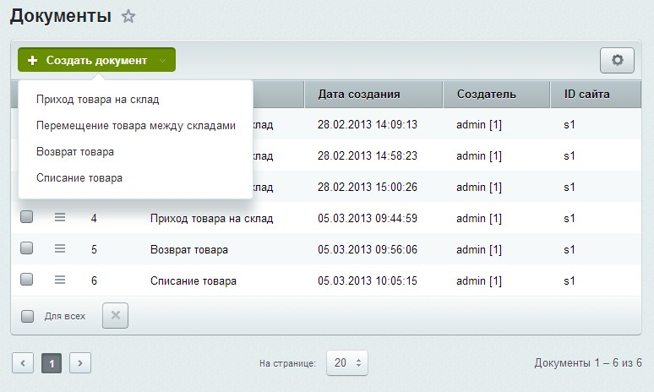
Складской учет
Учет поставщиков, складов и документов
Учет прихода товара с штрихкодами (товар быстро добавляется по штрихкоду с помощью сканера)
Возврат товаров
Списание бракованного товара
Ввод остатков
Быстрое перемещение товаров на точки выдачи и склады
Интеграция с «1С»

Slide 28
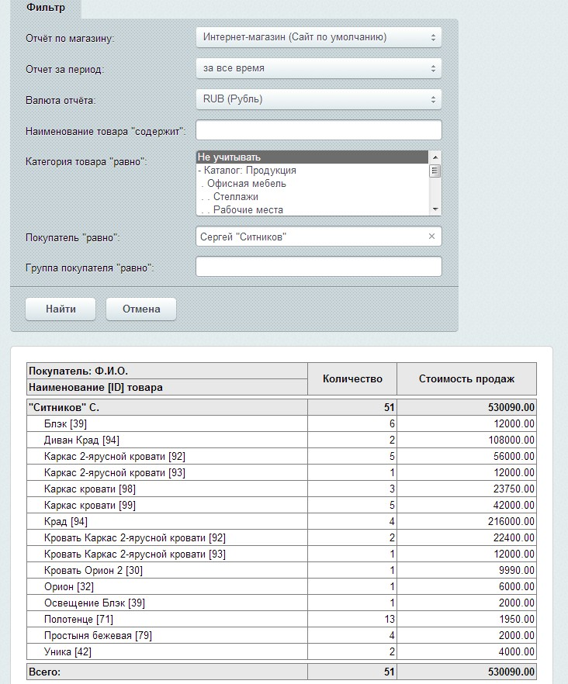
Себестоимость и доходность
При приемке товара на склад можно указать себестоимость
В отчете «Доходность по клиенту» можно быстро узнать, сколько вам приносит конкретный покупатель
В отчете «Доходность по товару» отмечено, сколько вы заработали на продаже конкретного товара
Убыточные позиции будут выделены

Slide 29
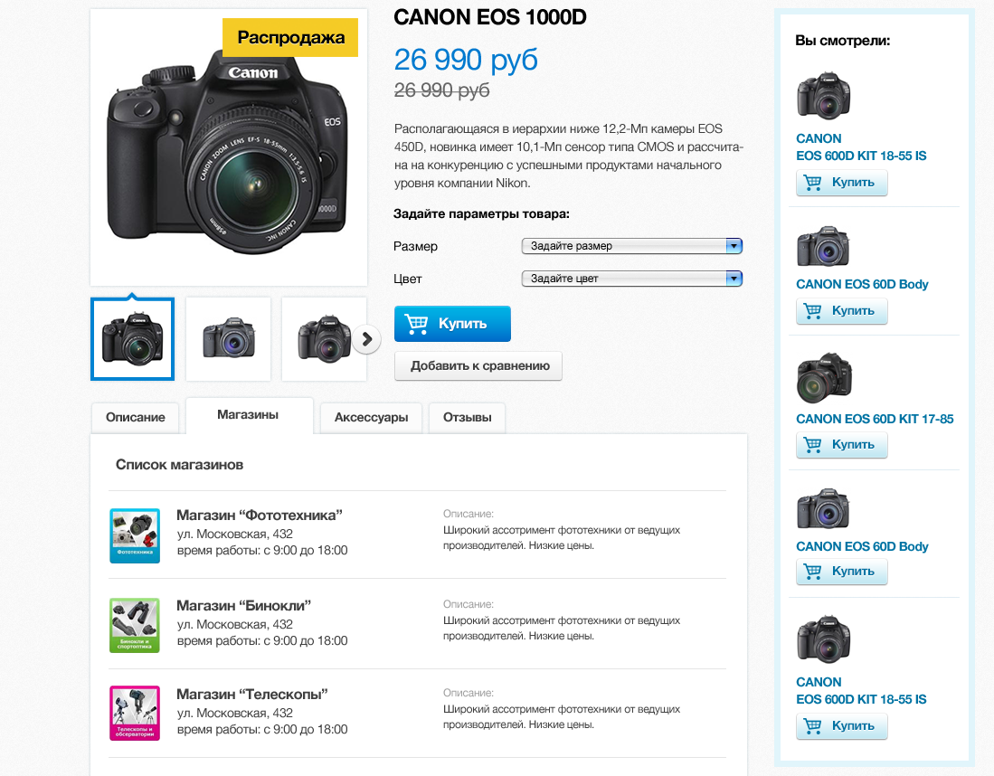
Многоскладовость
В интернет-магазине можно создать несколько складов и задать количество товаров в каждом
В каталоге клиент увидит, сколько товаров на складе в конкретном магазине
Синхронизация с «1С»

Slide 30



Экспорт данных
Автоматический экспорт каталога товаров в:
Яндекс.Маркет
Rambler.Покупки
Google
Выходите на новую аудиторию

Slide 31
Скидки и спецпредложения

Slide 32
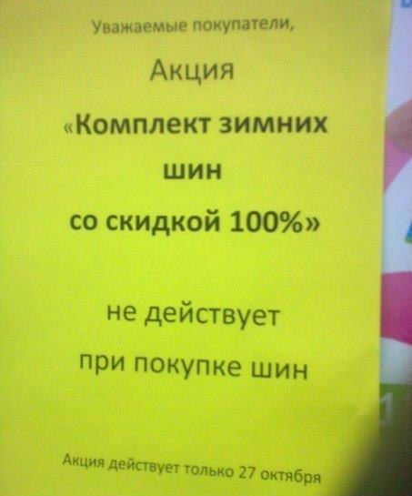

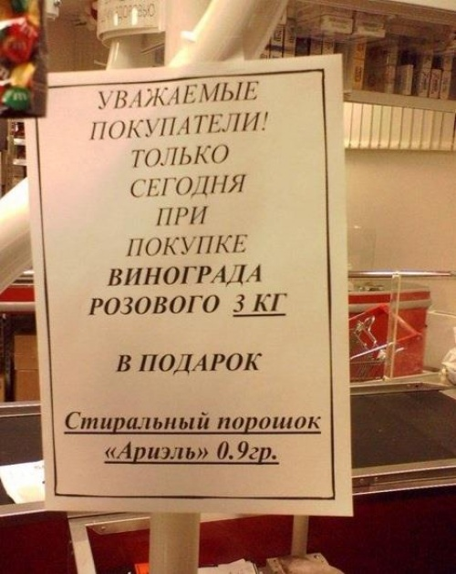


Slide 33

Система скидок и маркетинговых предложений
Подарки за количество
Подарки на сумму
Купи определенный товар, получи другой в подарок
Возможность делать скидки и наценки на доставку
Делаем нужную доставку бесплатной, например на 10 дней
Купи на 5000 рублей, получи доставку бесплатно
Оплати Карточкой и получи 3% скидки
и многое другое

Slide 34
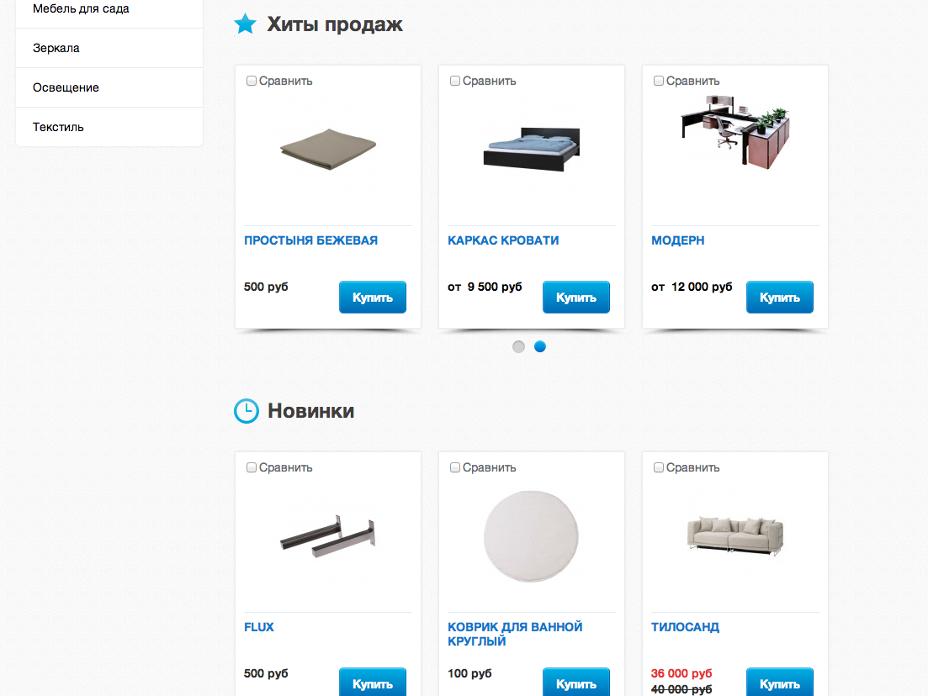
Хит продаж

Slide 35
Покупка в магазине

Slide 36
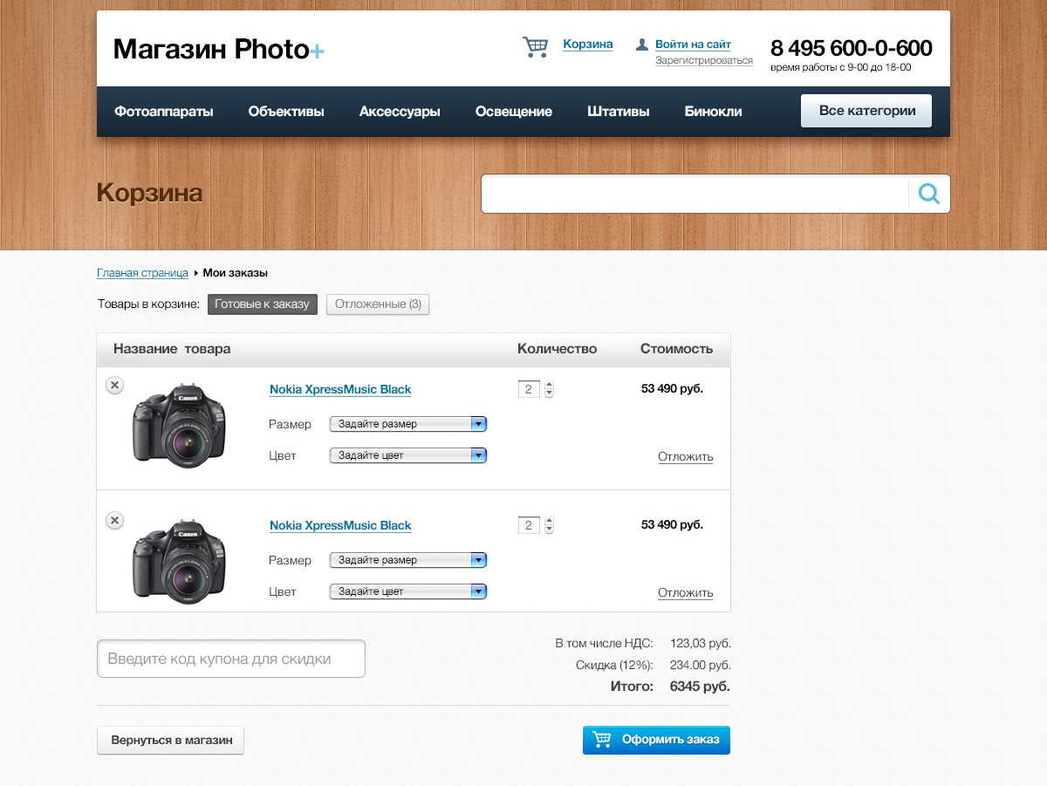
Корзина

Slide 37
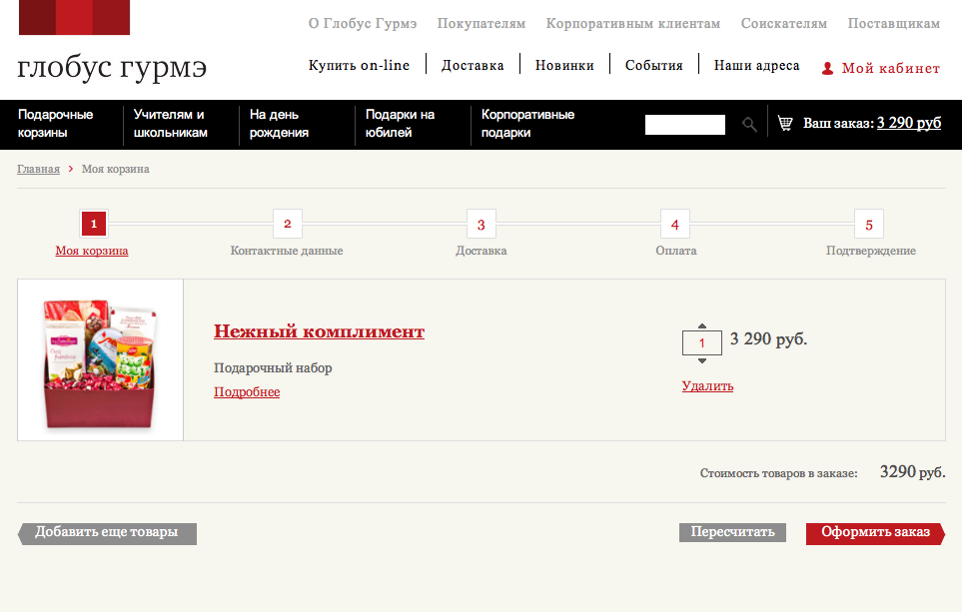
Оформление заказа
Корзина
Быстрая регистрация
Автоматический расчет стоимости по региону
Два варианта: для физических и юр.лиц
Выбор способов оплаты
Удобный процесс оформления заказа убедит клиента купить именно в вашем магазине и вернуться.

Slide 38
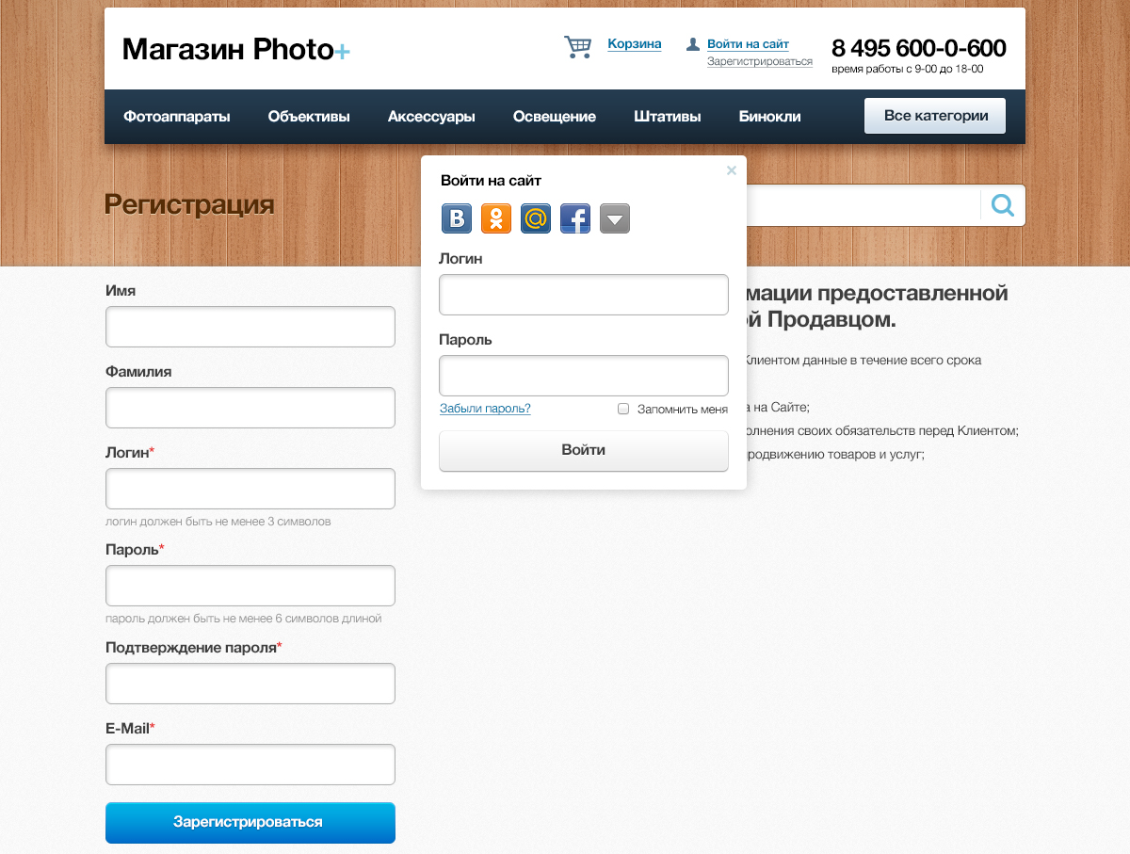
Авторизация
на сайте

Slide 39

Личный кабинет
Личный профайл
Список заказов со статусами
Отмена и повтор заказов
Уведомление об изменении статуса
Адреса для доставки
Виртуальный счет
Удобный интерфейс для работы убедит клиента вернуться к вам.

Slide 40

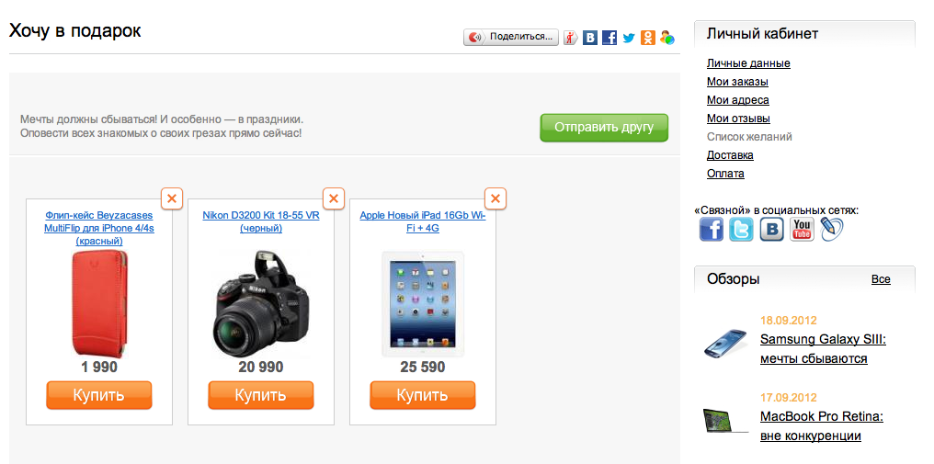

Пример личного кабинета
В личном кабинете в магазине svyaznoy.ru есть «список желаний», который можно отправить другу. Мечты, ведь, должны сбываться ☺

Slide 41





Выбор платежных систем
Наличный расчет
Квитанция сбербанка
Безналичный расчет
Электронные деньги
Банковские карточки
В «1С-Битрикс» уже встроены популярные платежные системы. Вам остается только выбрать и подключить нужные.

Slide 42



Выбор службы доставки
В продукте реализованы автоматические обработчики служб доставки с поддержкой ряда действующих в России служб (UPS, СПСР, Почта России), также вариант самовывоза товара с разных складов.
Стоимость доставки рассчитывается автоматически по установленному этими службами тарифному плану.
Расчет стоимости доставки выполняется автоматически.

Slide 43

Коммуникации с покупателем
  Отзывы о товарах
  Отзывы о магазине и пожелания (работа с возражениями)
  Email-рассылки
  Анкетирование (опросы)
  Онлайн-консультации
  Заказ обратного звонка
  Форумы

Slide 44
Обработка заказов

Slide 45
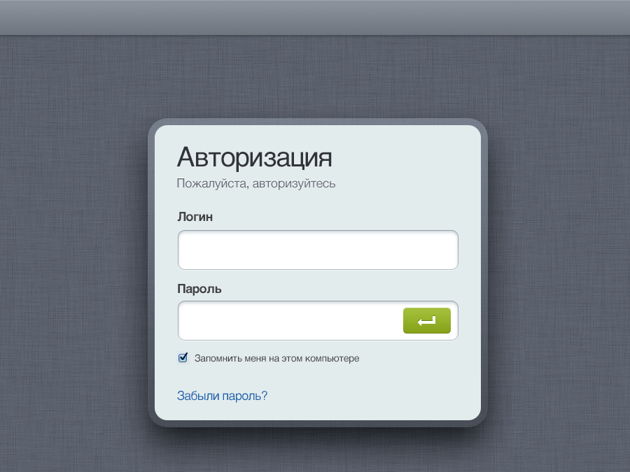
В административной части - вся информация о действиях ваших клиентов на сайте.

Slide 46
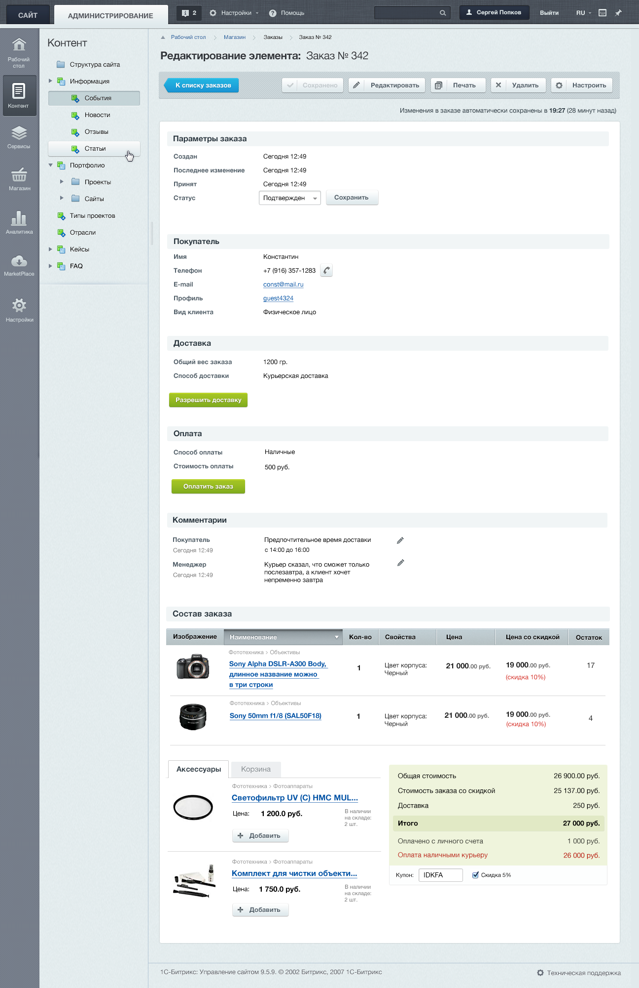
Заказы клиента

Slide 48
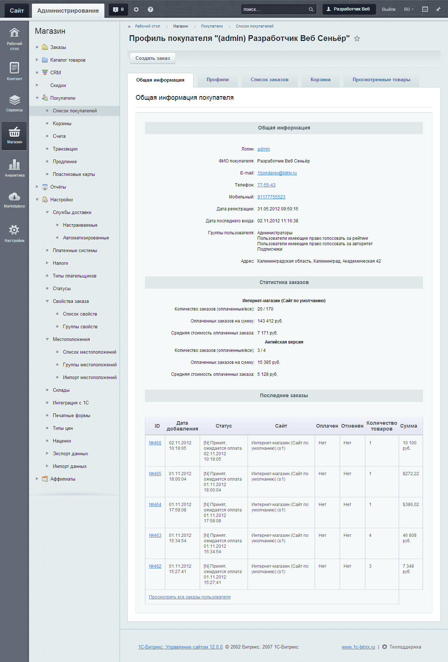
Профиль клиента

Slide 49
Последние заказы

Slide 50
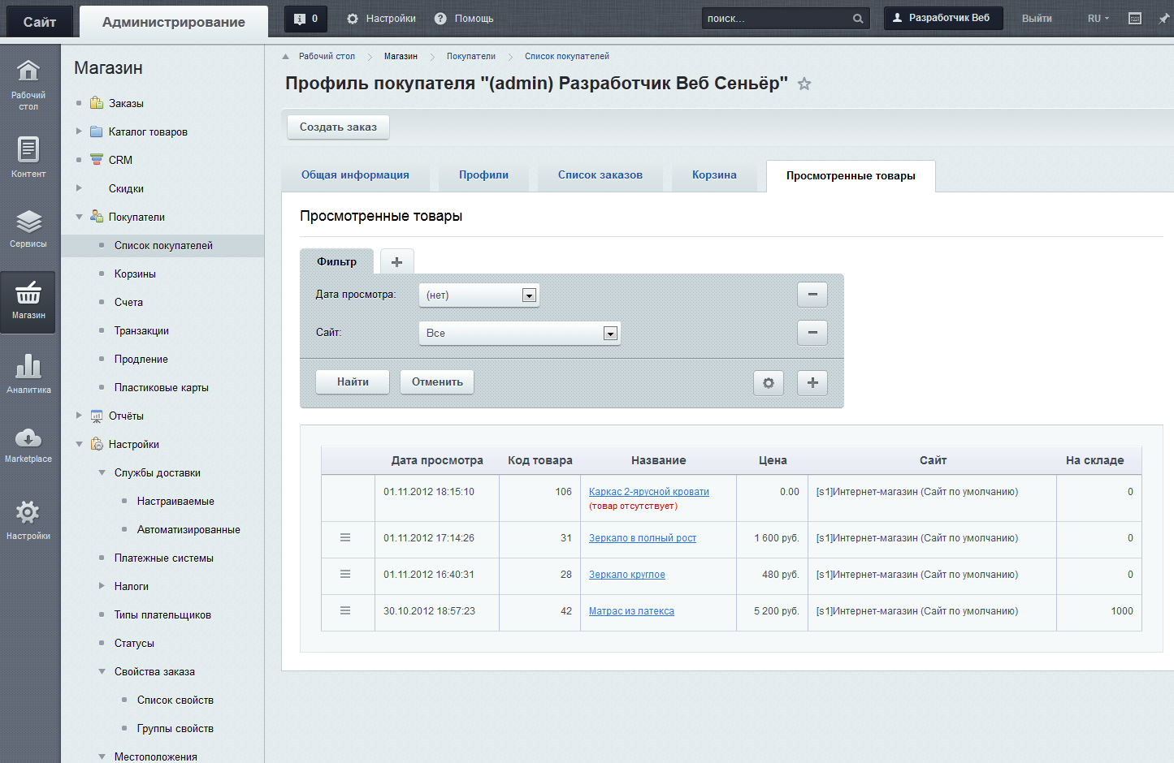
Какие товары просматривал

Slide 51
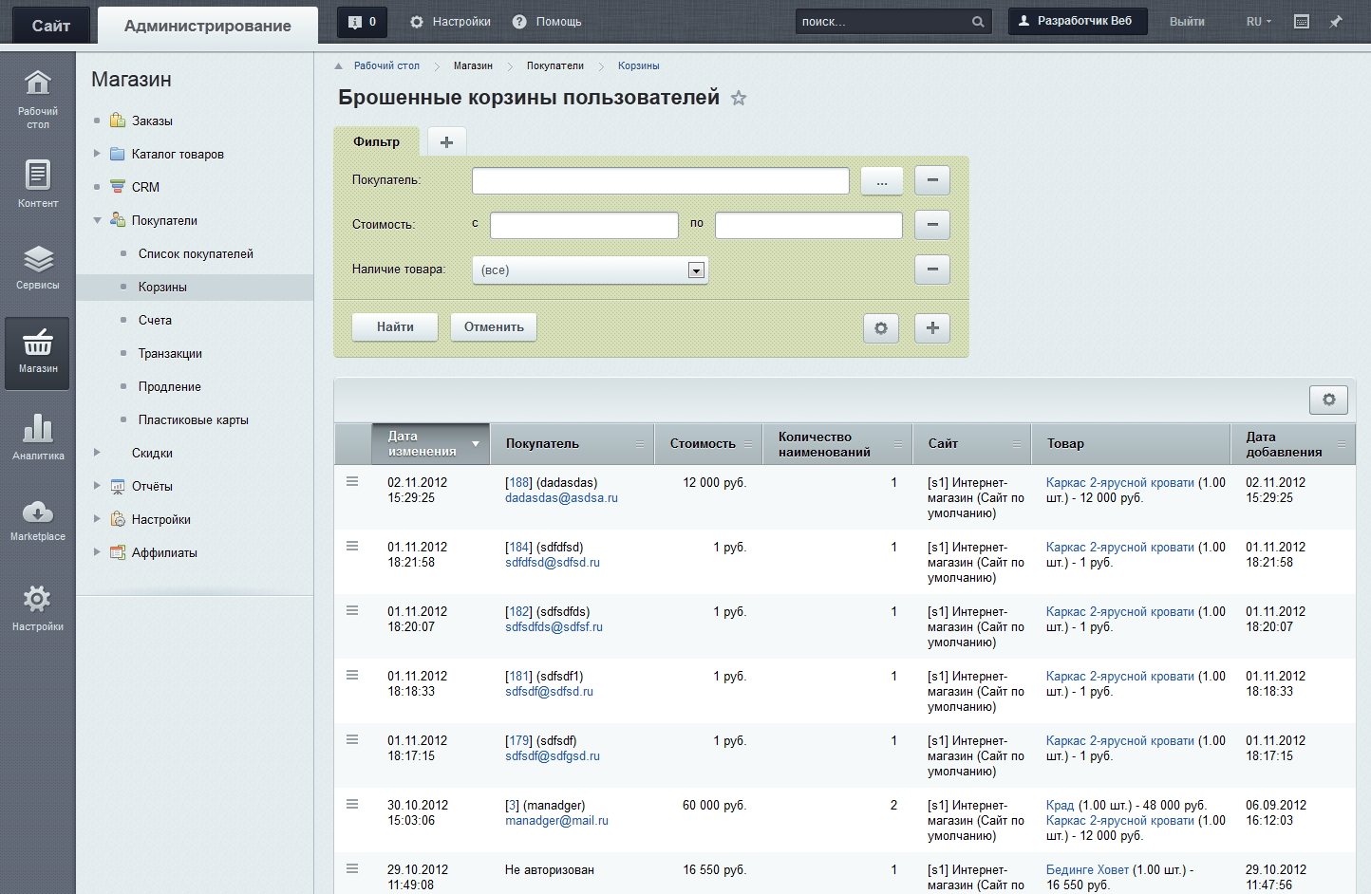
«Брошенные корзины»

Slide 52

Обработка заказов
Список заказов
Управление статусами
Уведомления
Автоматическая смена статуса
Управлять заказами – понятно и удобно

Slide 53
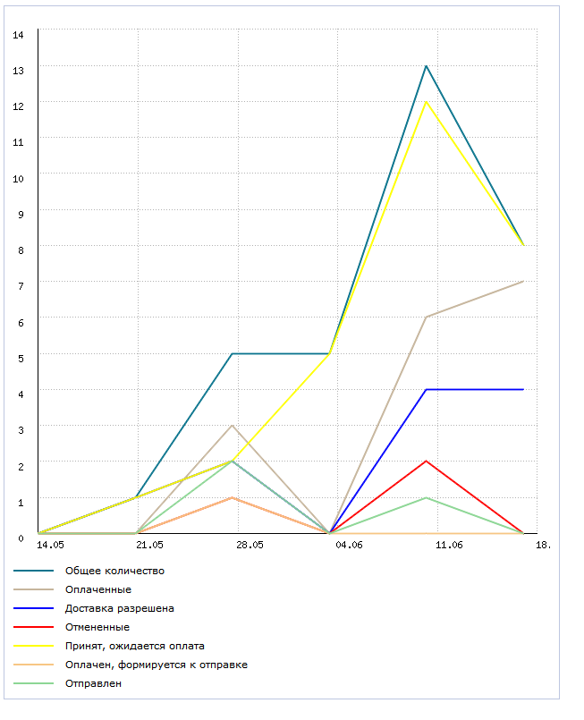
Статистика по заказам
отчет по сумме заказов;
количество и соотношение оплаченных, отмененных заказов;
динамика количества заказов;
динамика по сумме заказов;
наиболее продаваемые товары;
наиболее прибыльные товары.
Следите за эффективностью работы магазина

Slide 54
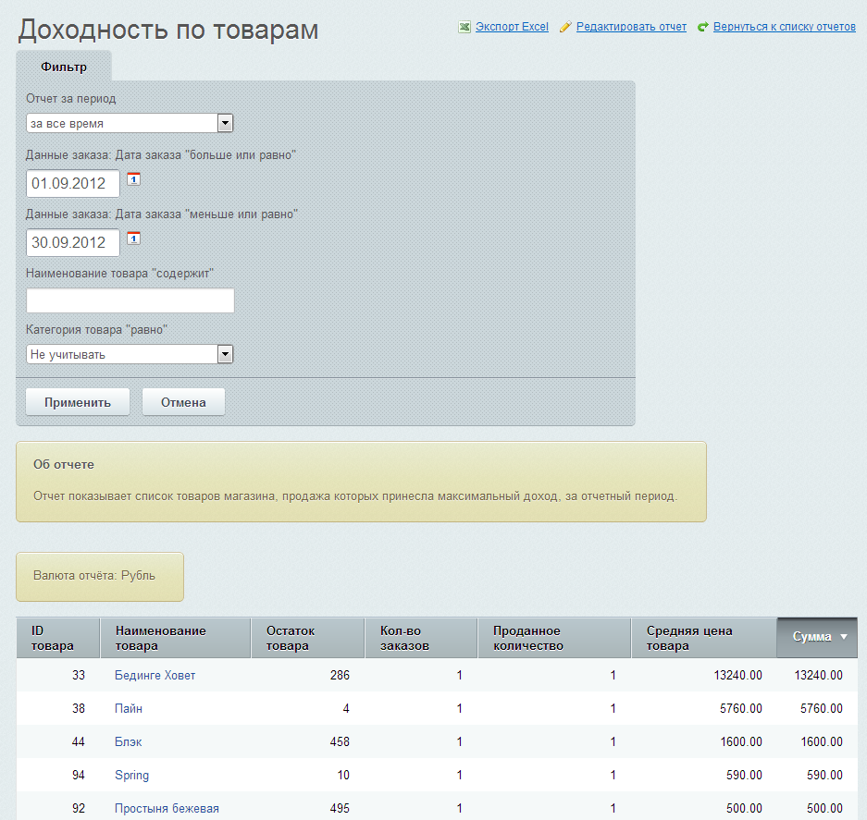
Конструктор отчетов
Отчеты по продажам
Лучшие клиенты
Новые клиенты
Доходность по товарам
Самые просматриваемые товары
Остатки товара
Самые ожидаемые товары
Брошенные корзины

Slide 55
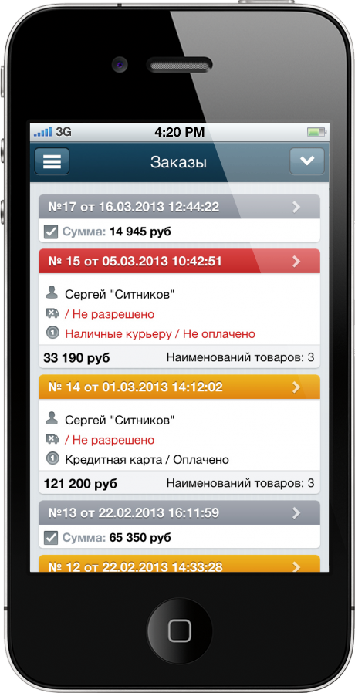



Мобильное приложение для администрирования интернет-магазина
Установите приложение, подключите свой интернет-магазин и управляйте заказами. В приложении доступны:
просмотр списка заказов
детальный просмотр заказа
смена статусов: разрешение доставки, установка оплаты (и любые другие действия с заказом)
фильтр заказов по статусу оплаты или отгрузки
настраиваемый пользовательский фильтр заказов
самые необходимые отчеты
Бесплатное приложение
работает с любым магазином на «1С-Битрикс: Управление сайтом»

Slide 56
Настройка интернет-магазина

Slide 57
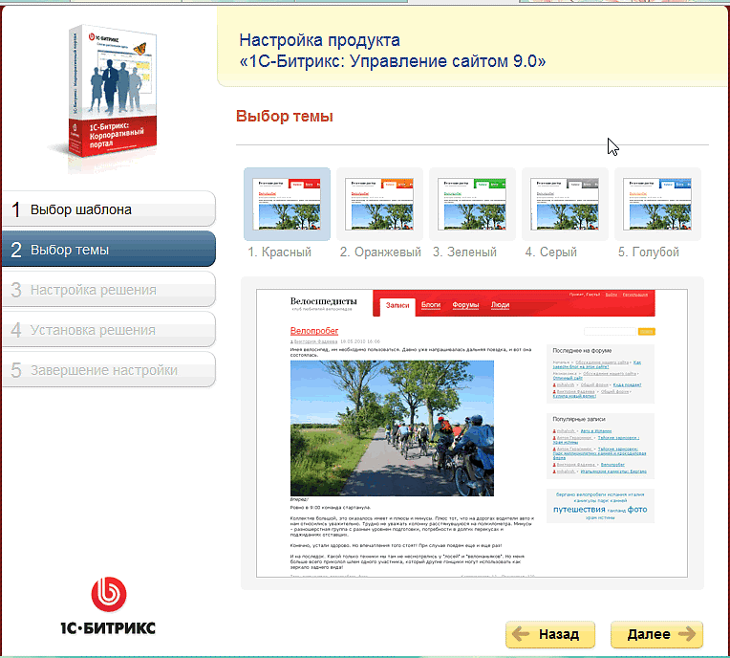
Настройка интернет-магазина
Пошаговая установка с помощью «мастера»:
Выбор шаблона дизайна
Информация о магазине
Выбор типов плательщиков
Настройка способов оплаты и доставки
Мастер установки позволяет создать интернет-магазин за 4 часа!

Slide 58

Посмотрим, как это работает?

Slide 59
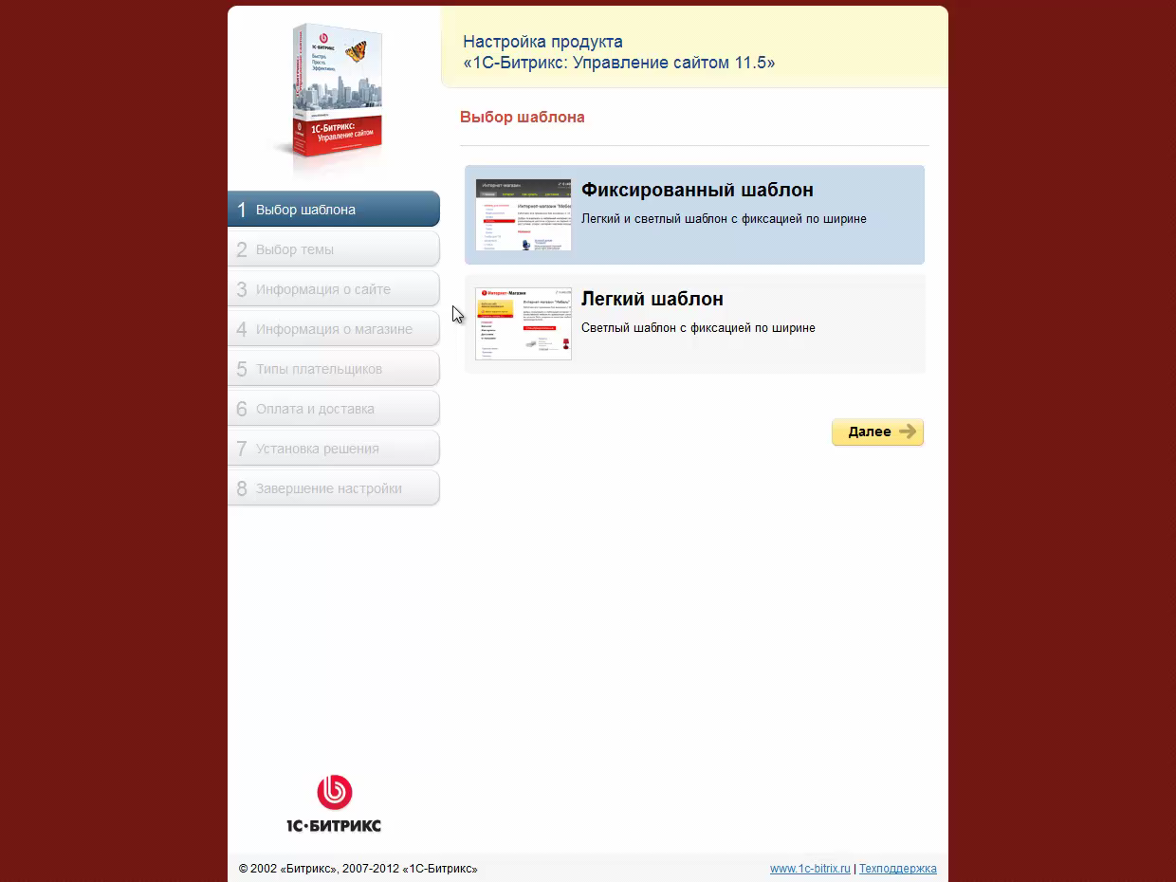

Slide 60
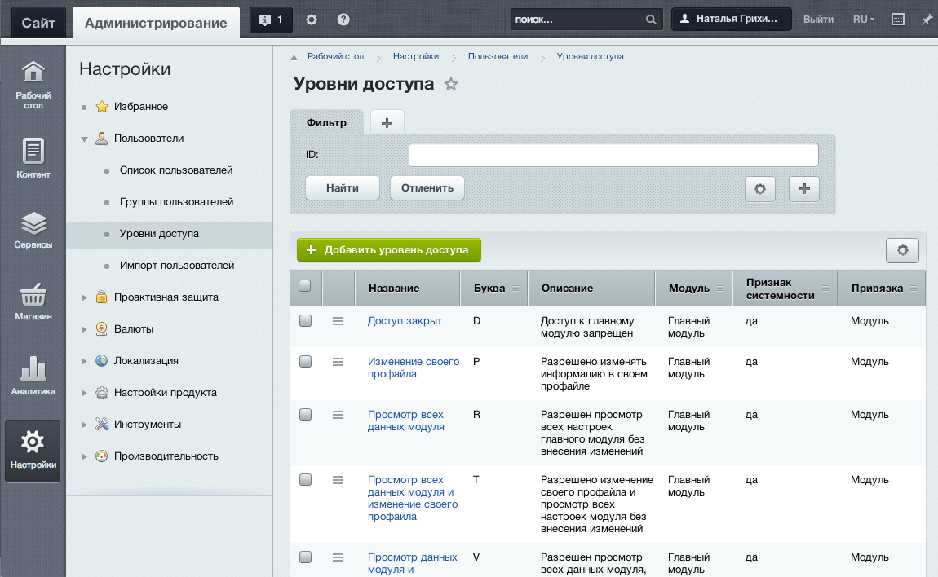
Права доступа
Распределение функциональных обязанностей и прав доступа по группам:
права к дилерским ценам (и другим)
права на управление товарами
права на интеграцию с 1С
права на обработку заказов
права на работу с контентом и т.д..
Вы быстро распределите права доступа к управлению магазином между вашими менеджерами

Slide 61
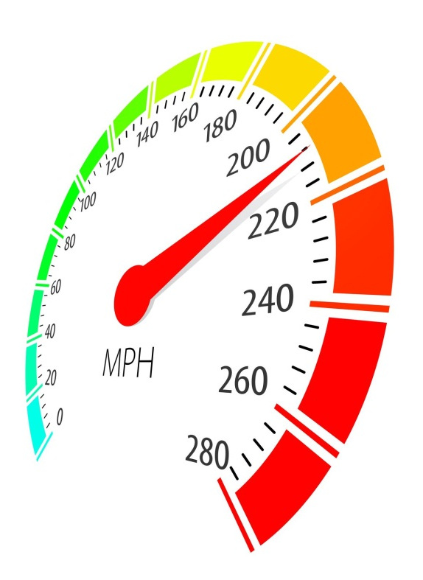
Производительность проекта
Производительность проекта зависит от трех составляющих:
Конфигурация сервера
или настройки хостинга и его общая производительность
Настройки платформы,
которые влияют на производительность (автокеширование, html-кеш, параметры поиска)
Качество разработки,
интеграции с платформой, которая выполняется веб-разработчиком

Slide 62
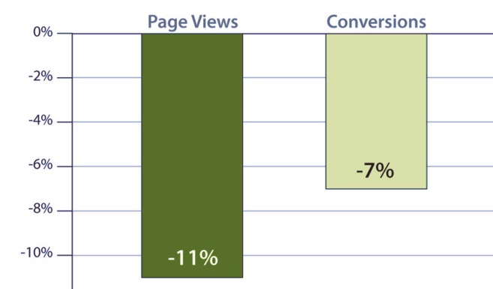

Почему важна производительность сайта?
Замедление загрузки страницы на 1 секунду снижает конверсию на 7%, а количество просмотров - на 11%.
Подробнее об интеграции с CDN
Отчет в PDF

Slide 63
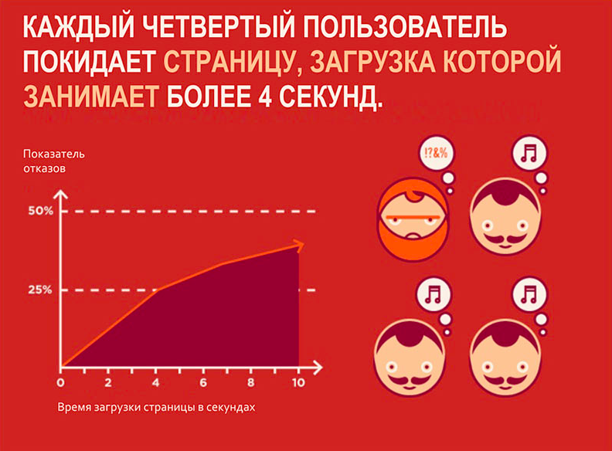


Slide 64



Сертификаты
Результаты нагрузочного тестирования подтверждают, что «1С-Битрикс: Управление сайтом» стабильно работает в условиях сверхбольших нагрузок.
Ваш магазин будет стабильно работать при самой высокой нагрузке (например, в праздники).

Slide 65

Механизм ускорения
загрузки страниц сайта
автоматически объединяет CSS и JS
  ~ в 10 раз уменьшается количество подключаемых css и js
уменьшает количество запросов к веб-серверу (на 50%)
ускоряет загрузку сайта и отображение его у пользователя
работает автоматически
не требует усилий по поддержанию
совместим с ускорением сайта (CDN)
в новых дистрибутивах включен по умолчанию
на своих проектах вы сможете включить его в административной части

Slide 66

Облака
«Облачный бэкап»
Ускорение сайта (интеграция CDN)
Поддержка «облаков» (Google Storage, Amazon S3, Windows Azure Storage от Microsoft, OpenStack и других)
Сократите расходы на хостинг, храните данные в «облаках».

Slide 67
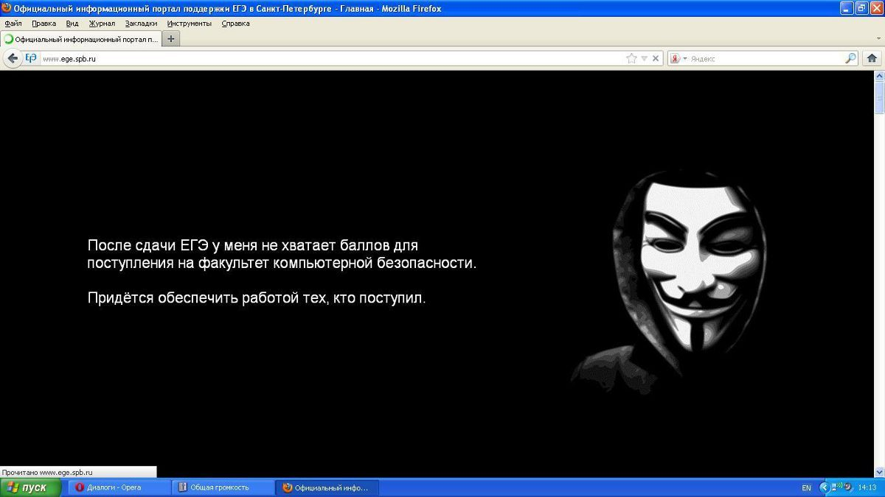
Безопасность

Slide 68
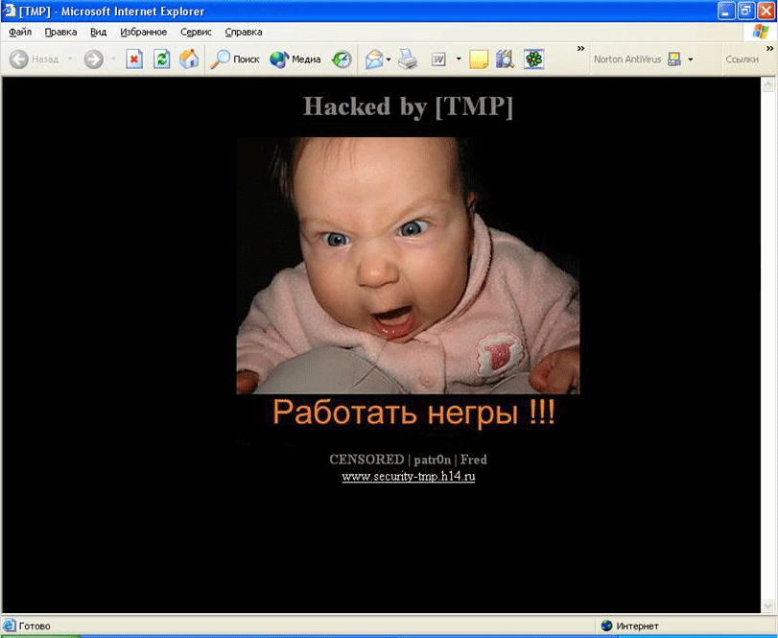
Безопасность
В «1С-Битрикс» - комплекс «Проактивная защита»
Встроенный веб-антивирус
Платформа сертифицирована ФСТЭК
Выполнен внешний аудит безопасности
Ваш магазин и данные ваших клиентов – в безопасности.

Slide 69
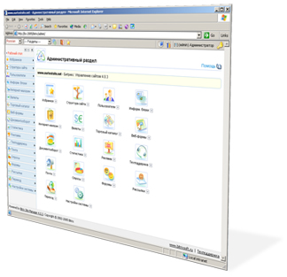


Комплекс «Проактивная защита»
Web Application Firewall (Проактивный фильтр защиты от атак)
Веб-антивирус
Сканер безопасности
Аутентификация и система составных паролей
Технология защиты сессии пользователя
Активная реакция на вторжение
Контроль целостности системы
Защита от фишинга
Шифрование данных
Групповые политики безопасности
Защита при регистрации и авторизации
Журнал событий

Slide 70
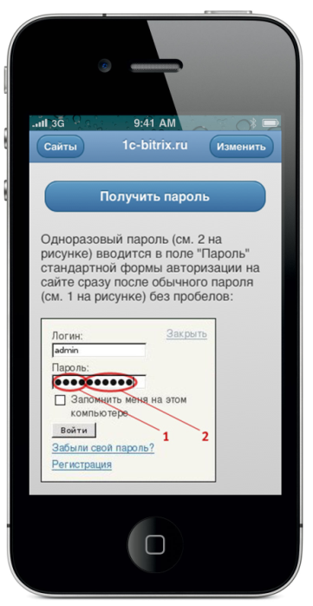
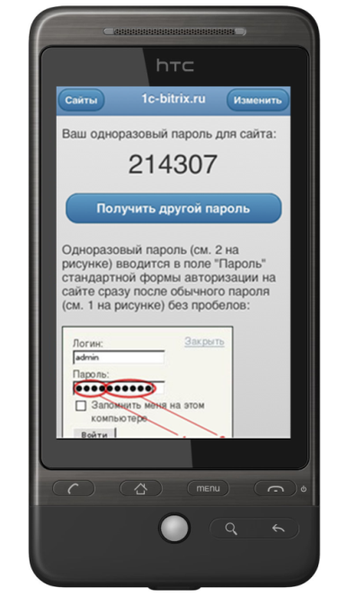
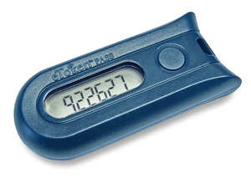
Веб-приложение для генерации
одноразовых паролей (OTP)
Готовое мобильное веб-приложение BitrixOTP, которое включено в модуль «Проактивной защиты», может быть бесплатно загружено с сайта клиента.
BitrixOTP опубликовано в Apple App Store и Android Market.
Notes:
Или приложение для платформ IOS и Android

Slide 71

Вы можете создать сеть интернет-магазинов с единой системой управления.

Slide 72
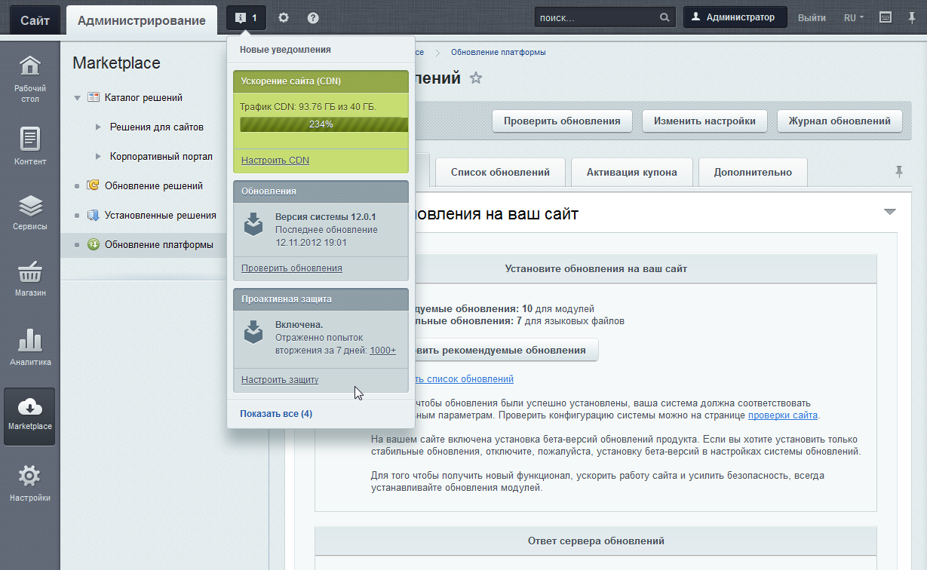
Система обновлений SiteUpdate
Уникальная технология SiteUpdate позволяет без дополнительных расходов скачивать обновления системы.

Slide 73

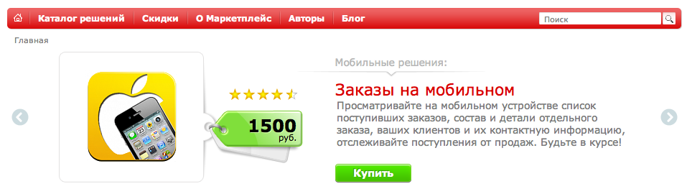
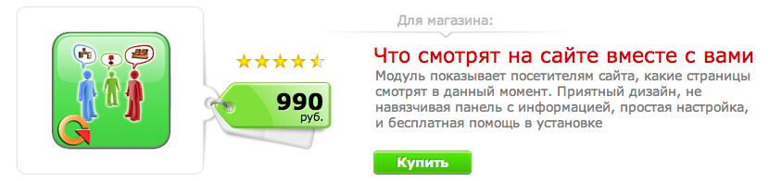
Веб-приложения для магазинов
marketplace.1c-bitrix.ru
В каталоге «1C-Битрикс: Маркетплейс» - более 1000 веб-приложений для сайтов на платформе «1C-Битрикс». Веб-приложения разработаны партнерами компании «1С-Битрикс».
Предложите клиентам новые возможности и сервисы в вашем интернет-магазине.

Slide 74

Цены
Первый сайт
1 990 руб. *
Старт
4 900 руб.
Стандарт
12 900 руб.
Эксперт
34 900 руб.
Малый бизнес
24 900 руб.
Бизнес
48 900 руб.
Веб-кластер
99 900 руб.
Бизнес веб-кластер
249 900 руб.
Стоимость лицензии (в бессрочное пользование) включает 1 год бесплатных обновлений.
* Редакция «Первый сайт» продается только через партнерскую сеть.

Slide 75

В партнерской сети более 9000 компаний, которые внедряют «1С-Битрикс».
Разработку интернет-магазина вы можете заказать у партнера в вашем городе. Или выбрать любую компанию из наших партнеров.

Slide 76

Более 21 000 сертифицированных специалистов работают с платформой «1С-Битрикс».
При необходимости, вы легко передадите проект новому разработчику.

Slide 77

Техническая поддержка
Направьте вопрос специалистам технической поддержки и получите квалифицированную консультацию.

Slide 78

Обучение
Учебные онлайн-курсы для пользователей
Сертифицированные учебные центры

Slide 79



Протестируйте перед покупкой
Бесплатная пробная версия на 30 дней
Доступ к «виртуальной лаборатории» на 3 часа

Slide 80
Почему «1С-Битрикс»?
Готовый функционал
В платформе более 1000 готовых функциональных возможностей не только для интернет-магазина, но и для всего сайта. Не требуется разработка магазина с нуля.
Быстрый запуск
Установка занимает всего 4 часа. Мастер запуска помогает быстро все настроить.
Высокая производительность
Магазин выдерживает пиковые нагрузки.
Безопасность сайта
Сайт не взломают через «движок».
Свой каталог веб-приложений
Возможность быстро развивать сайт, предлагать клиентам новые возможности
Партнерская сеть
Легко сменить разработчика проекта

Slide 81



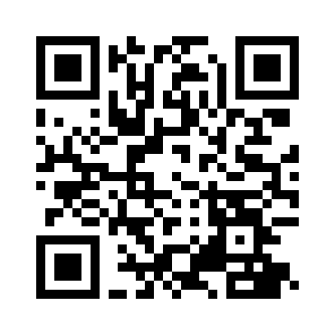
Думайте о бизнесе!
О технологиях подумали мы.
Михаил Беляев
руководитель представительства
компании «1С-Битрикс» в Санкт-Петербурге
belyaev@1c-bitrix.ru
https://twitter.com/MBelyaev

